Slide 1
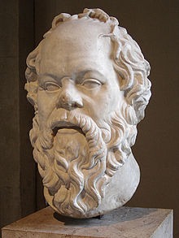
Познай самого себя. Сократ

Slide 2
ЦЕЛИ:
познакомиться с некоторыми приемами самопознания,;
учиться находить в себе главные черты, определять свои личные особенности;
развитие умений правильно оценивать себя и других;
формирование веры в свои силы, в возможность стать лучше;
пробудить в себе желание к самопознанию, самовоспитанию.

Slide 3
1.Как вы считаете, должен ли человек стремиться познать себя?
2. Что лучше: переоценить или недооценить себя?
3. Как вы понимаете слова «самонаблюдение», «самоанализ», «самоиспытание»?
4. Как вы думаете, знаете вы себя?

Slide 4
Приемы самопознания
Самонаблюдение
Самоанализ
Самоиспытание
Самооценка

Slide 5
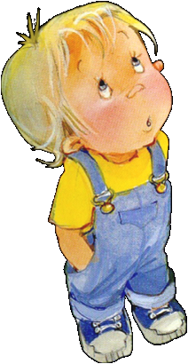
Дискуссия «Какого человека можно назвать уникальным?»

Slide 6
УНИКАЛЬНЫЙ–
ЕДИНСТВЕННЫЙ
НЕПОВТОРИМЫЙ

Slide 7
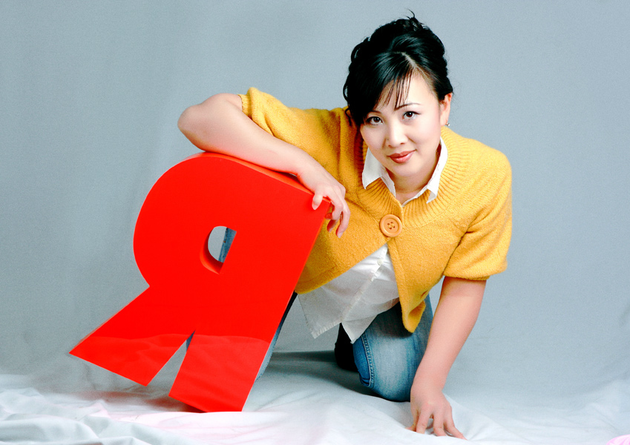
Создание автопортретов

Slide 8
Игра в группах «Кто я? Какой я?»
Суждения о себе, о своей внешности, характере, внутреннем мире, о своих увлечениях, переживаниях, о том, за что вы себя уважаете.
 | Кто я? | Какой Я?
Я
Я
Я
Я
Я
Я
Я
Я
Я
Я

Slide 9
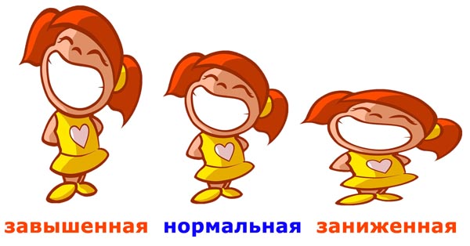
САМООЦЕНКА - это оценка своих достоинств и недостатков.

Slide 10
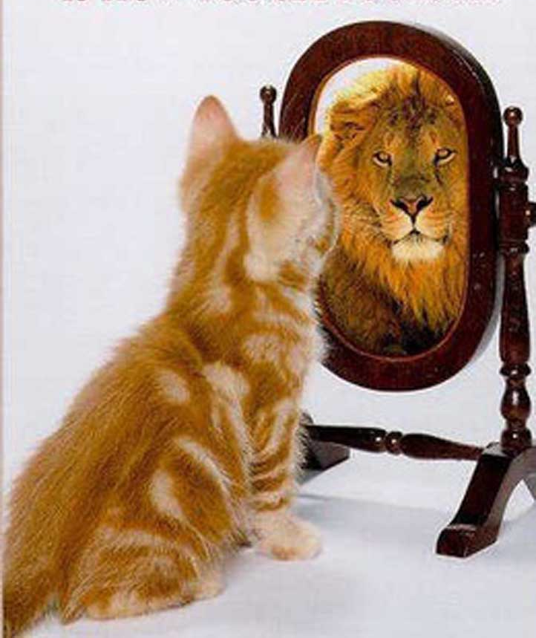
Тест «самооценка»

Slide 11
РЕФЛЕКСИЯ
- Была ли вам интересна тема познания себя?
- Как может верная самооценка помочь человеку в жизни?
- Что нового узнали вы сегодня о себе?
- Думаете ли вы продолжить наблюдение над собой?

